Slide 1
Системы организационного управления

Slide 2
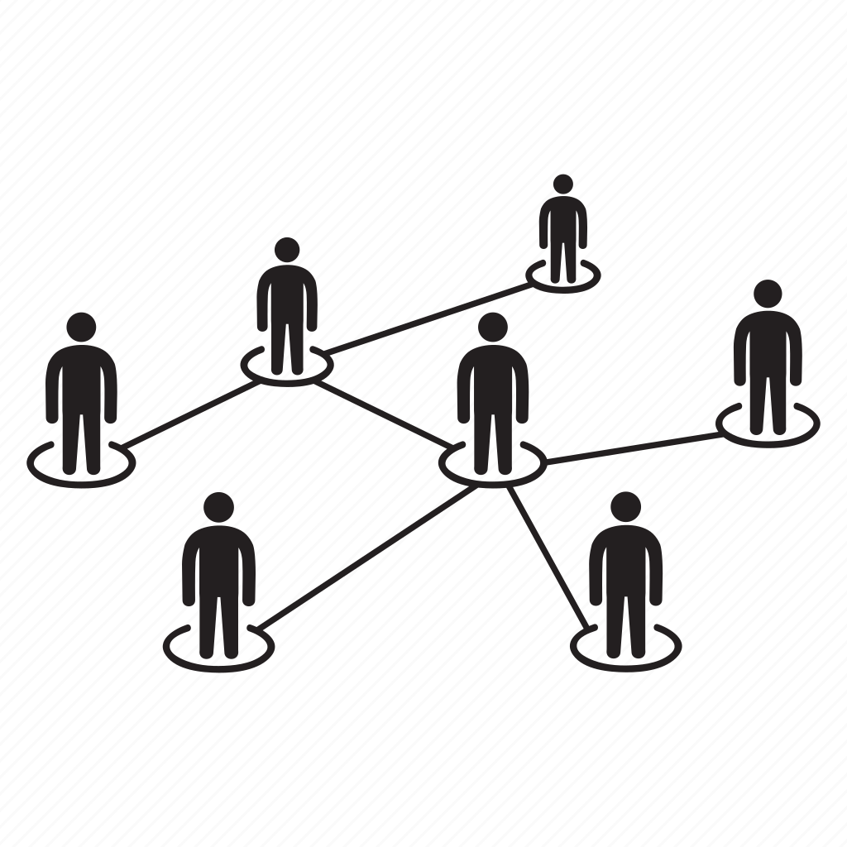
Организационная структура компании — это система, определяющая устройство и работу компании. То, как развиваются отделы и направления, как координируются подразделения, как строятся рабочие отношения внутри команды.

Slide 3
Вот главные задачи этой "бюрократии" :
• 📝 определить стандарты рабочих процессов. Например, определить сферу ответственности менеджеров в каждой команде и порядок обращения сотрудников к вышестоящему боссу. Это нужно описать в должностных инструкциях и регламентах.
• 🌍 определить стандарты знаний и компетенций сотрудников. Это важно, например, — чтобы в любой точке поиск сотрудников приходил по тем же критериям, что и в головном офисе.
• 🏢 заложить стандарты продукта. Например, если у тебя сеть пунктов выдачи, то ты должен продумать, какие стандарты едины для всех — внешний вид стойки оператора, кабинки для примерки, правила чистоты в пункте.
• 🗣️ построить правила коммуникации. Чтобы все сотрудники понимали, к кому обращаться с вопросами, и не пинговали всех подряд.

Slide 4

Виды организационных структур

Slide 5
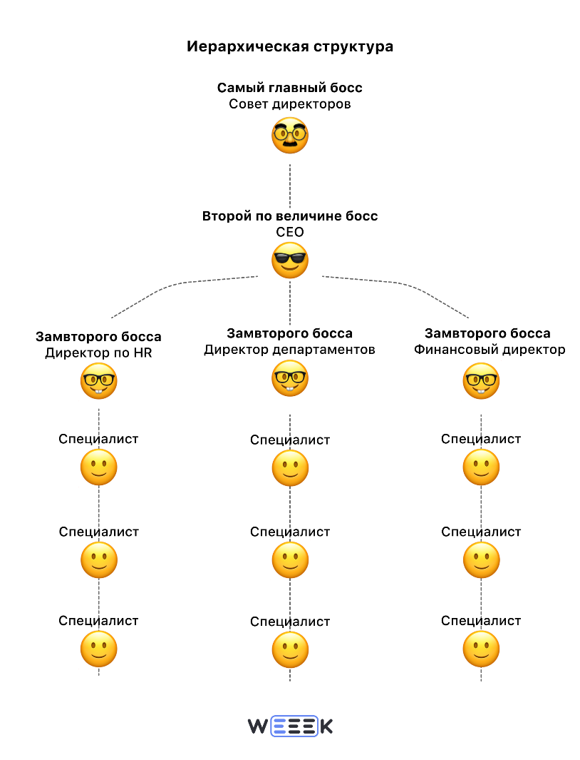
Есть главный босс, у него есть вице-босс, у того — отделы, которые курируют другие боссы, и так далее. В 20 веке такой формат лёг в основу многих предприятий, и мы наследуем его в лице крупных корпораций.

Slide 6
Плюсы:
• 🏢 чёткая структура и ответственность — один босс на отдел, он за всё и отвечает
• 🎯 ясный источник целеполагания
• 📝 чёткое представление о карьерной лестнице и наличие должностной инструкции для каждого сотрудника
• 📊 понятное деление по отделам
Минусы:
• 📚 бюрократия — а значит, долгие согласования и негибкость
• 👥 замкнутость коллектива — босс высоко сидит в кресле главного, а рядовые сотрудники кучкуются по отделам
• 🙇‍♂️ чувство оторванности от высшего руководства — и нередко это ведёт к оторванности от общих целей

Slide 7
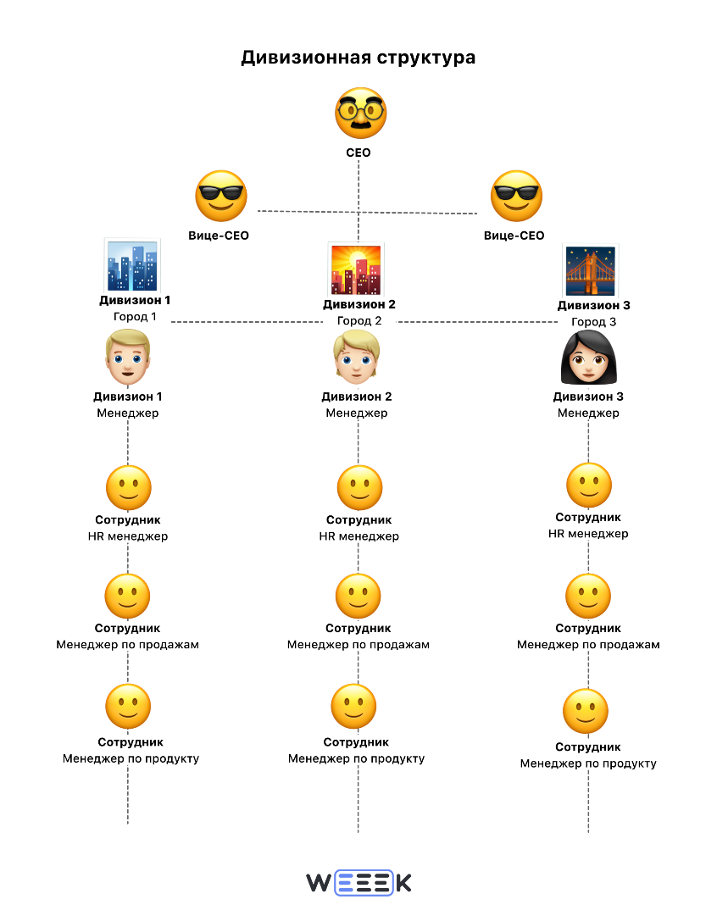
На базе главной компании делают группу автономных подразделений — мини-копии неповторимого оригинала, дивизионы. Дивизион копирует общие ценности и глобальные цели, оперативно отвечает за продукт и за прибыль на местах.

Slide 8
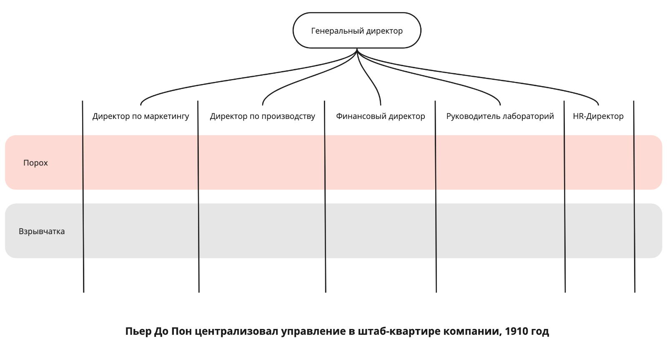
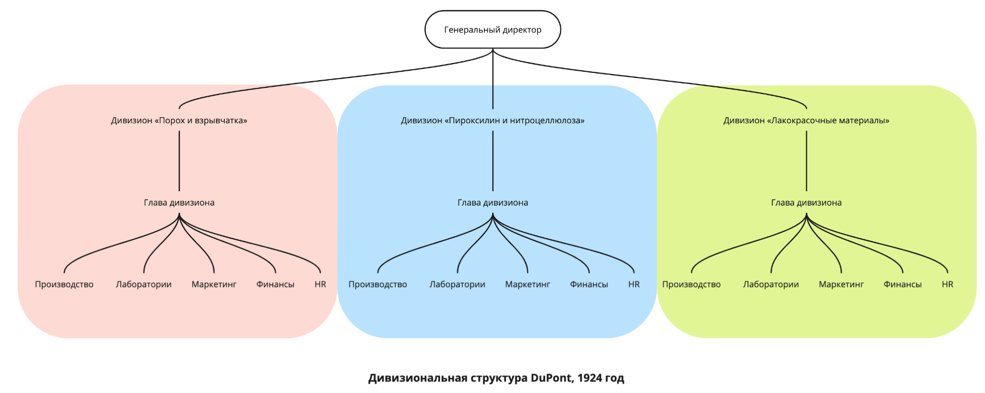

Slide 9
Market-based дивизионная структура — несколько дивизионов могут заниматься развитием на разных рынках или ориентироваться на разные группы клиентов с опорой на положения компании. Минус — различия в маркетинговых подходах дивизионов иногда мешают достигать результатов. Например, разные дивизионы Huawei одновременно ориентируются на клиентов с маленьким бюджетом и на состоятельных.
Product-based дивизионная структура — каждое подразделение внутри организации посвящено определённой линейке продуктов. Минус — отсутствие синхронизации по продуктам между дивизионами. Например, Unilever — компания-гигант, которая развивает более 400 брендов параллельно.
Географическая дивизионная структура — сеть офисов одной компании в городе, регионе или стране. Позволяет клиентам быть ближе к продукту, подходит для масштабирования и расширения без географических ограничений. Примеры — компания Mars, Coca-Cola, General Motors с точками производства и логистики в разных странах. Минусы — возникновение риска оторванности от миссии компании.
📱
🩳
🥤

Slide 10
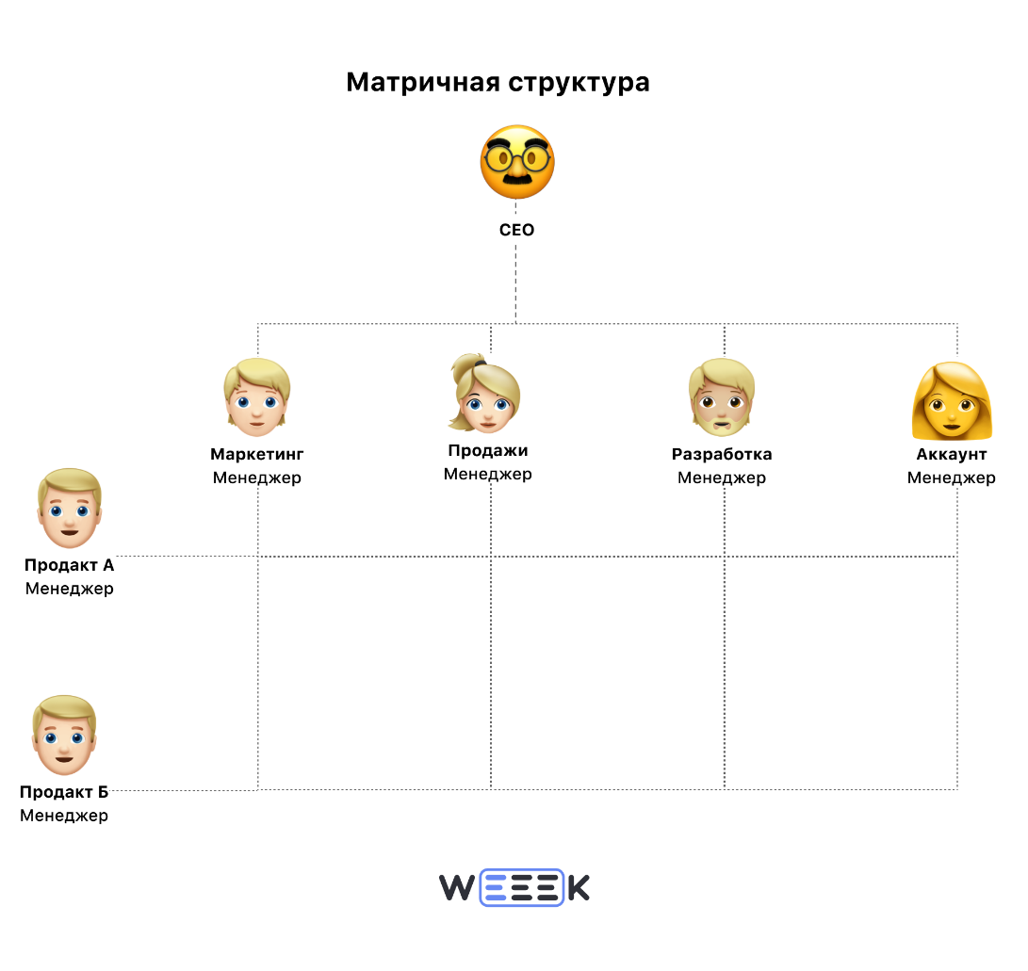
Сотрудник подчиняется нескольким руководителям: например, и руководителю проекта, и руководителю отдела. Допустим, на проект набираются сотрудники из разных отделов — и тогда становится два формальных босса.

Slide 11
Плюсы:
• 💪🤝 эффективно для развития кросс-функциональных команд: то есть обмен информацией и опытом, нетворкинг
• 💼💰 рациональное использование ресурсов компании
• 🎯 работа по чётким заданиям в проекте
Минусы:
• ⚔️📈 возможны наложения проектов и повышенная конкуренция
• 🤷‍♂️🤷‍♀️две головы руководителей могут давать противоречивые указания
• ⏳🚶‍♂️ возможно замедление процессов

Slide 12
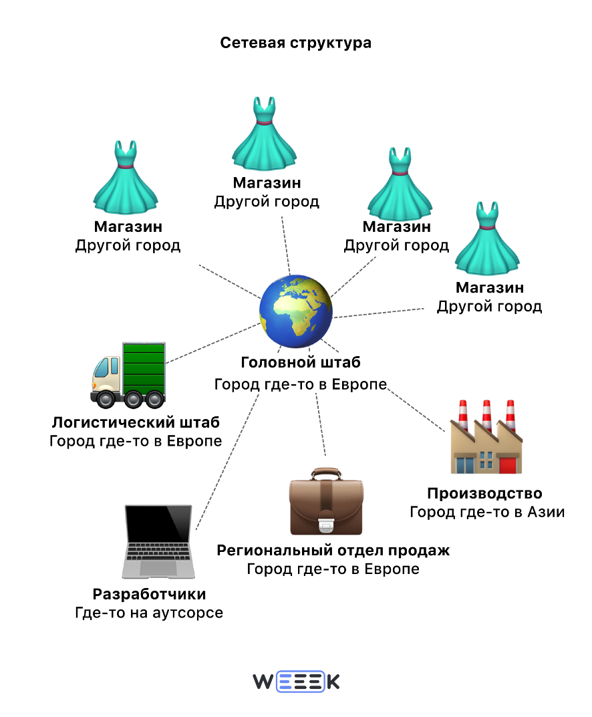
Гибрид матричной структуры (когда есть несколько начальников) и дивизионной (когда у компании несколько филиалов). Это сеть организаций, объединённых брендом, стилем, названием, ассортиментом.

Slide 13
Плюсы:
• ✨ гибкость и адаптивность отдельных точек при чёткой централизации
• 🌍 обеспечение присутствия компании в разных местах города, страны
• 📈 понятный принцип масштабирования — централизованные директивы задают формат работы точек сети на местах
Минусы:
• 😔 общая ответственность — неприятный клиентский опыт в одной точке сети может наложить отпечаток на всю сеть
• ⏳ риск замедления работы
• 🚫 риск потери контроля

Slide 14
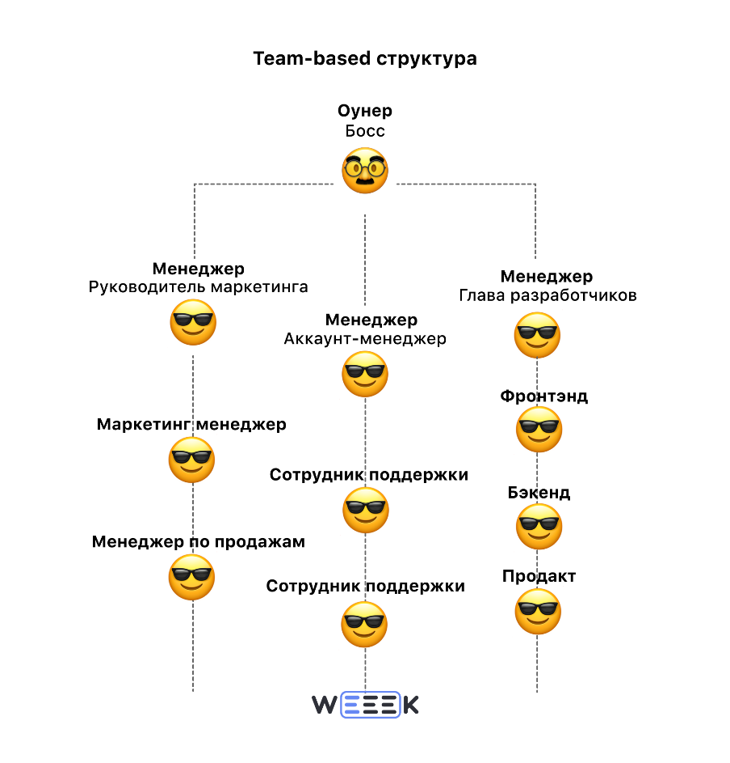
Это объединение команды вокруг продукта или проекта. Организация ориентируется на запросы сотрудников — выполнение, работа и творческий процесс ложатся на них. Часто такую структуру используют в краткосрочных проектах, например, в организации ивентов.

Slide 15
Плюсы:
• 😊 высокое доверие и неформальные отношения внутри команд
• 👍 командная выработка решений часто показывает классный результат
• 👥 если правильно подобрать сотрудников — получится команда из людей, которые дополняют друг друга
Минусы:
• 🚶‍♂️ сотрудники могут застрять в проектной работе без ясных перспектив карьерного развития
• 💔 не факт, что внутри команды получится выстроить отношения
• 😓 команды могут не справиться с ответственностью

Slide 16
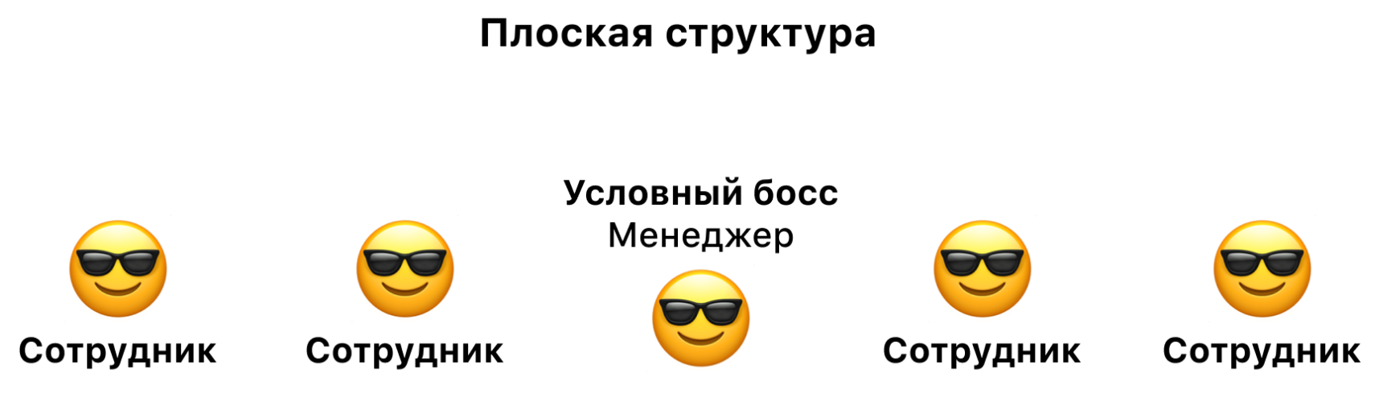
Нет как таковых боссов и подчинённых, ответственность распределяется плюс-минус равномерно и практикуется система «отсутствия дверей» (у шефа нет кабинета, он делит единое рабочее пространство с другими сотрудники, они могут напрямую пойти к нему с вопросами). Это антипод иерархии.

Slide 17
Плюсы:
• ✨ отсутствие бюрократии и формального подхода
• 🙌 высокая вовлечённость сотрудников и индивидуальная ответственность всех перед всеми
• ⚡️ высокая скорость изменений и адаптивность
Минусы:
• 🤷‍♀️ возможна путаница с определением полномочий и выполнением обязанностей
• 🚫 когда все ответственны за всё — есть риск отсутствия ответственного
• 🤔 может не сработать, если неудачно подобрать участников команды

Slide 18
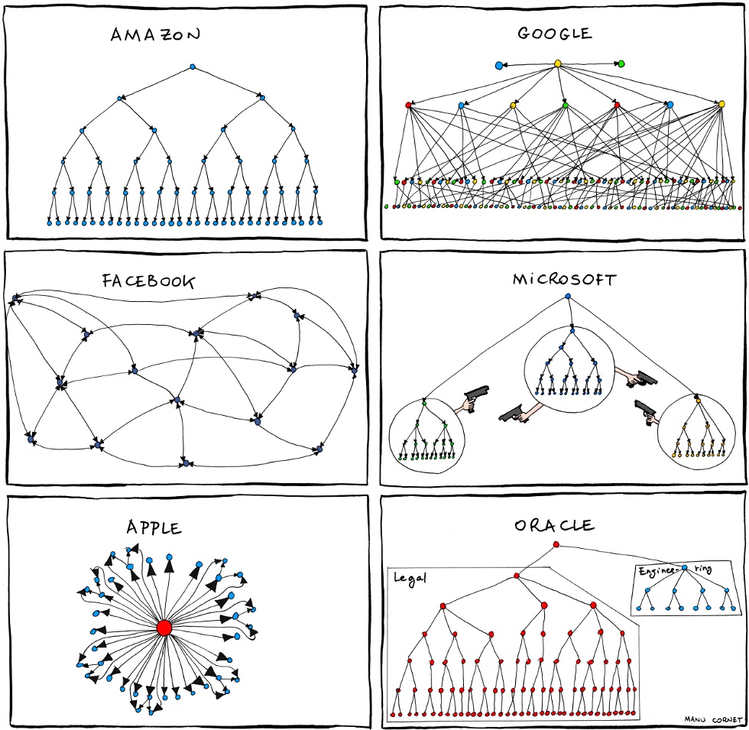
❗Под разные определения вполне может подходить одна и та же компания. Компания может иметь, допустим, головной офис, где применяется team-based структура, но и присутствовать в других странах или городах в виде точек сети или дивизионов.

Slide 19
Спасибо за внимание!
ദ്ദി(˵ •̀ ᴗ - ˵ ) ✧

